Slide 1


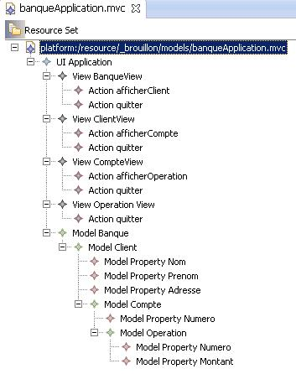

BanqueApplication.mvc
model
com.mia.banque.application.generated
Java source
Couche « ui »
com.mia.banque.ui.controler
IClientView.java
com.mia.banque.ui.controler
IClientControler.java
com.mia.banque.ui.controler.impl.swt
ClientView.java
com.mia.banque.ui.controler.impl.swt
ClientControler.java
Mia-Studio
Couche « metier »
com.mia.banque.model
IClient.java
com.mia.banque.model .impl
Client.java

Slide 2

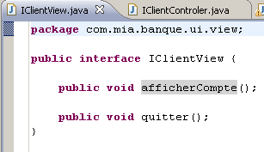
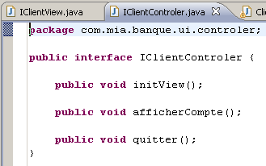
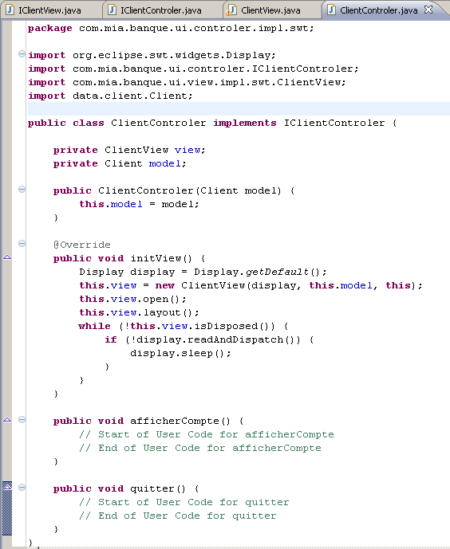
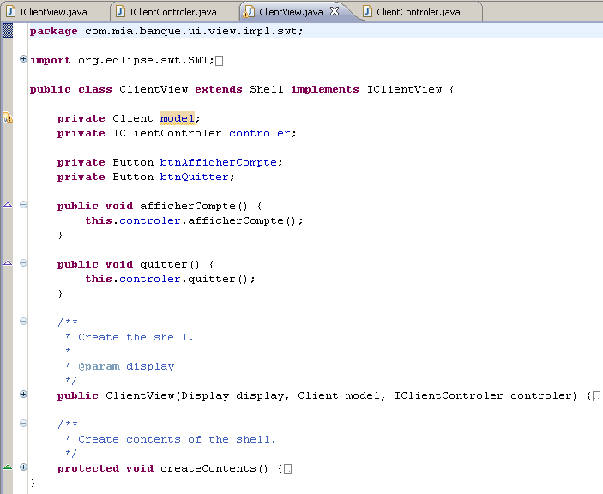
Mia-Studio

